Slide 1
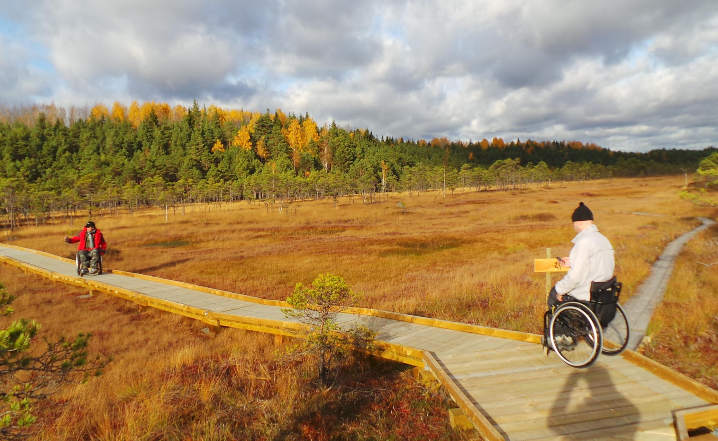
Как сделать природу доступной. Пример из Эстонии
Март Рейманн Доцент рекреационного менеджмента Таллиннский Yниверситет

Slide 2
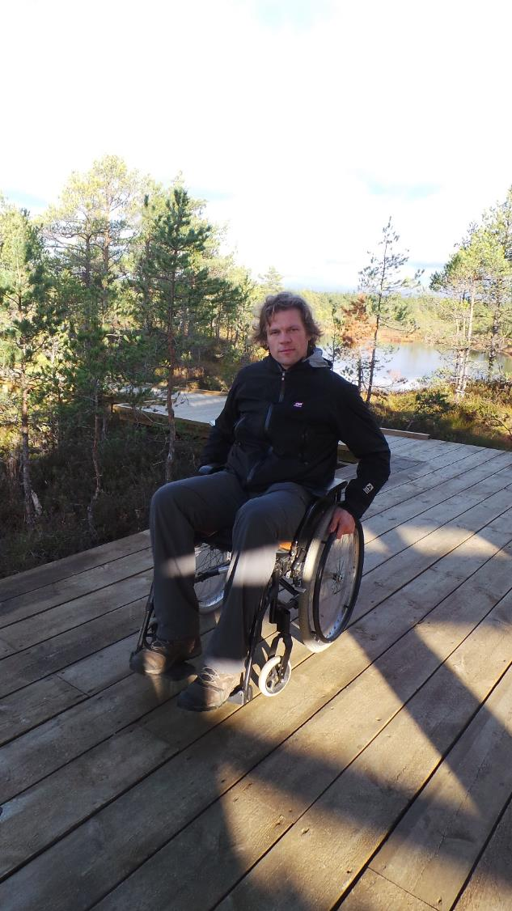
Это я в коляске. Любой, кто планирует или строит тропы для людей с ограниченными возможностями, должен попробовать коляску чтобы понять, зачем это все нужно.

Slide 3
Доступный общественный транспорт

Slide 4
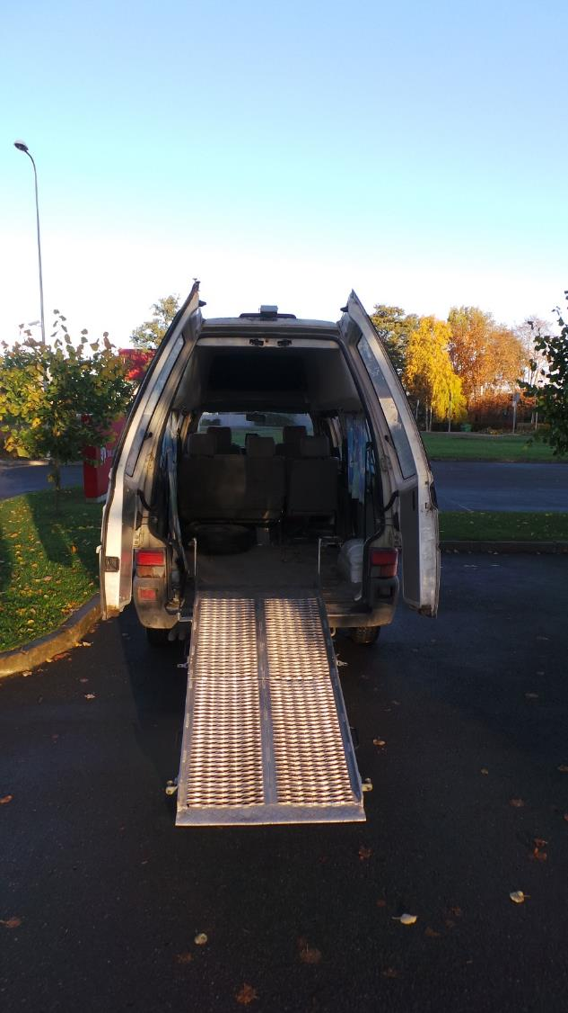
или специальный транспорт

Slide 5
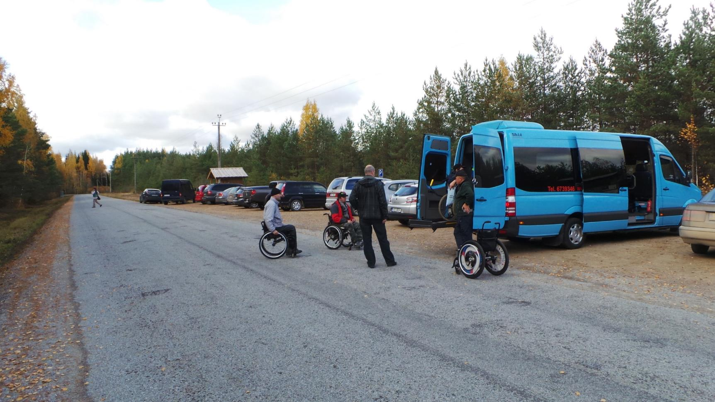
На автостоянке должно быть достаточно места, чтобы безопасно выйти из автомобиля

Slide 6
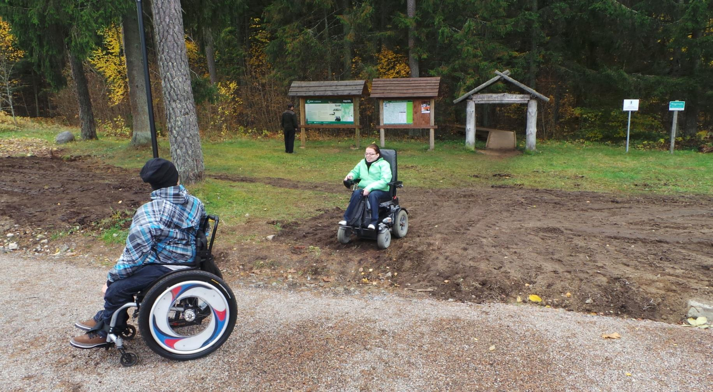
Доступ со стоянки к тропе тоже очень важен.

Slide 7
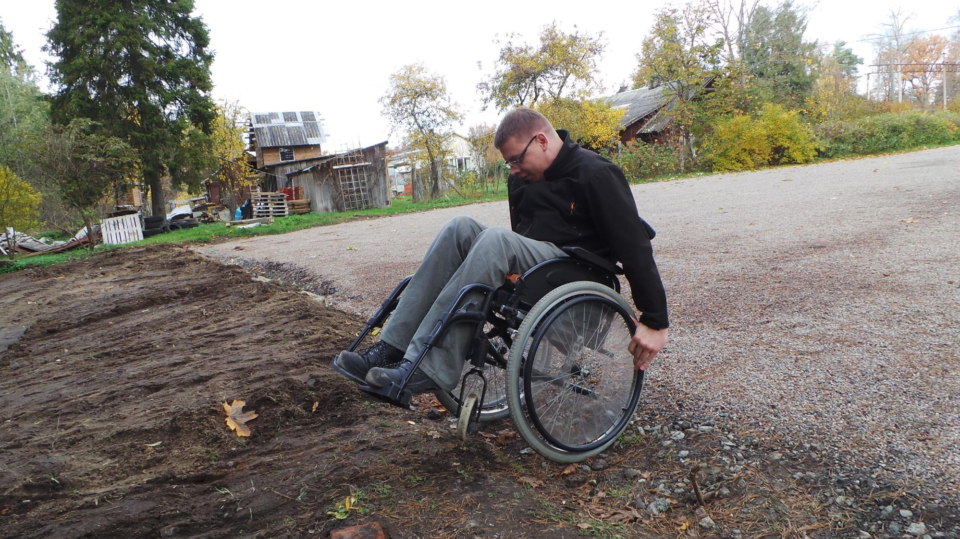

Slide 8
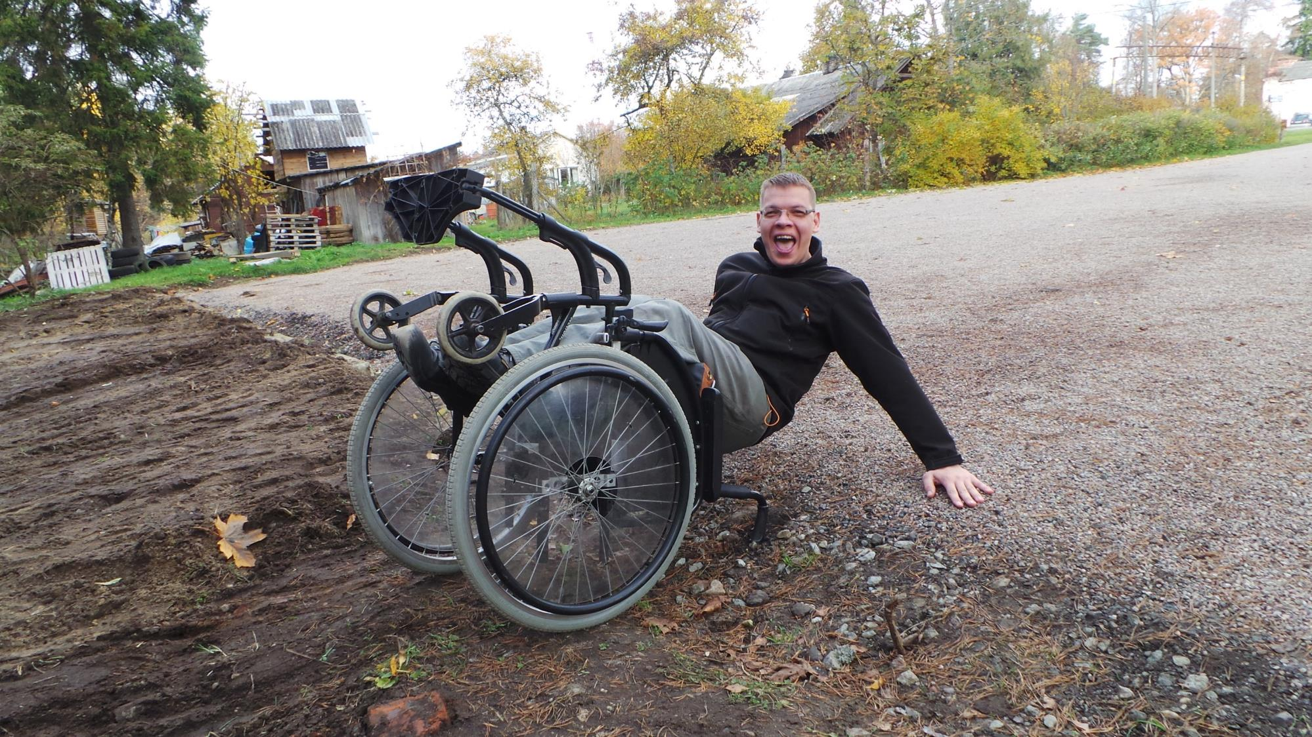

Slide 9
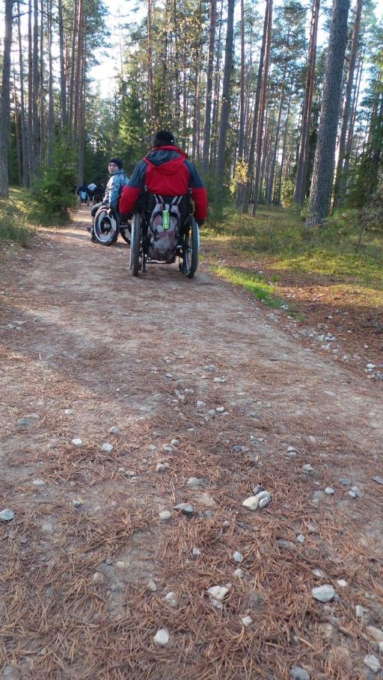
Покрытие тропы должно быть ровным и без камней, и без других элементов мешающих колесам.

Slide 10
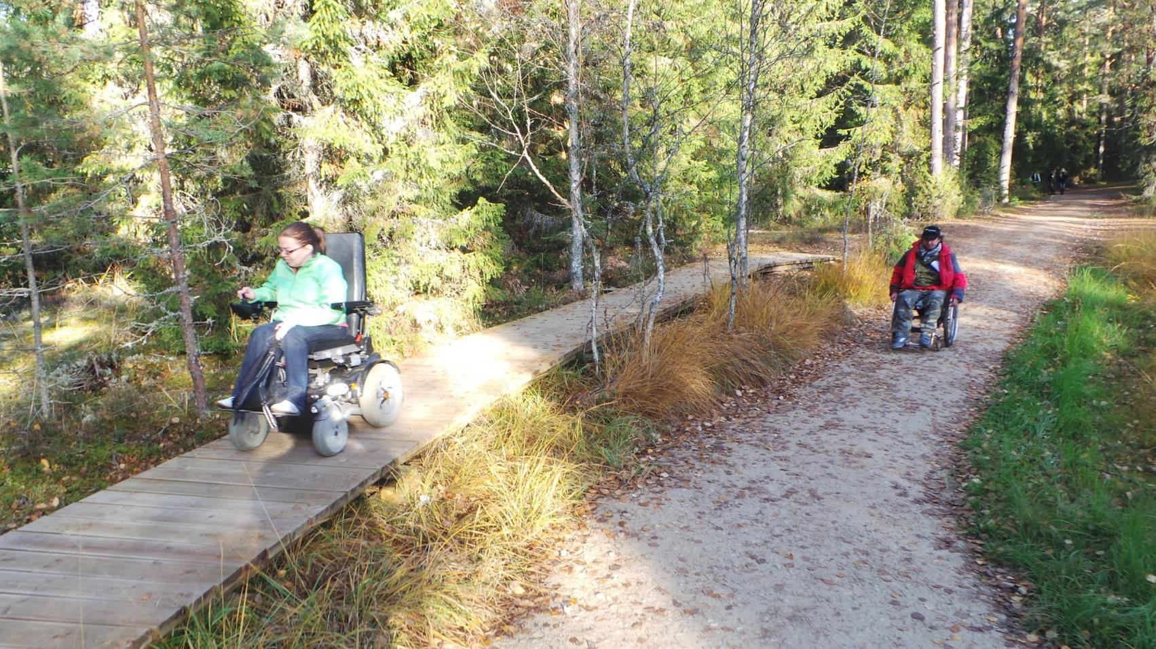
Лучше всего по тропе с деревянным покрытием

Slide 11
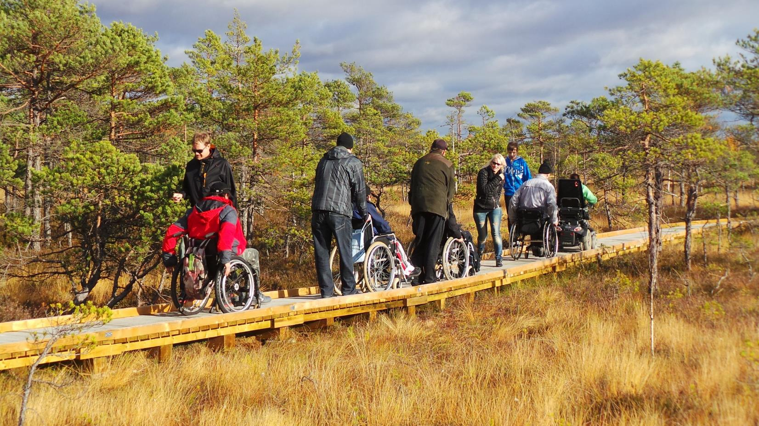
Ширина природной тропы должна быть не менее 90 см. Было бы хорошо, если бы побольше, чтобы пешеходы могли проезжать.

Slide 12
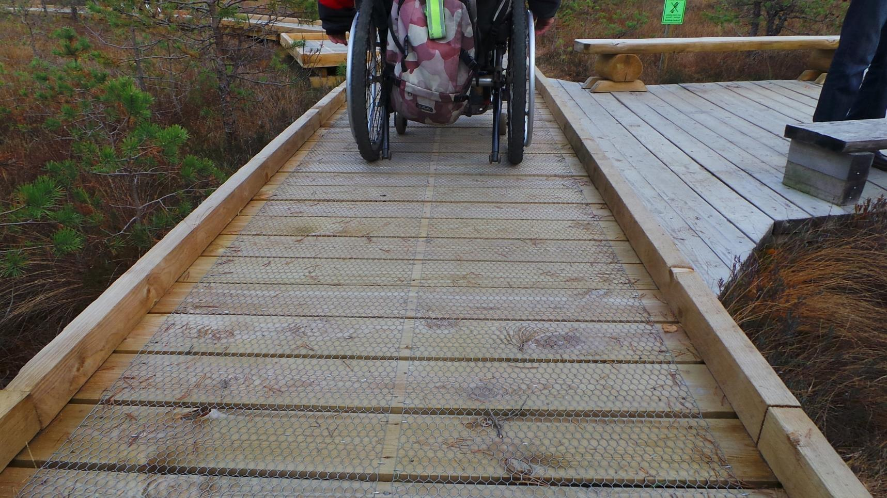
Хорошо использовать сетку, чтобы не поскользнуться

Slide 13
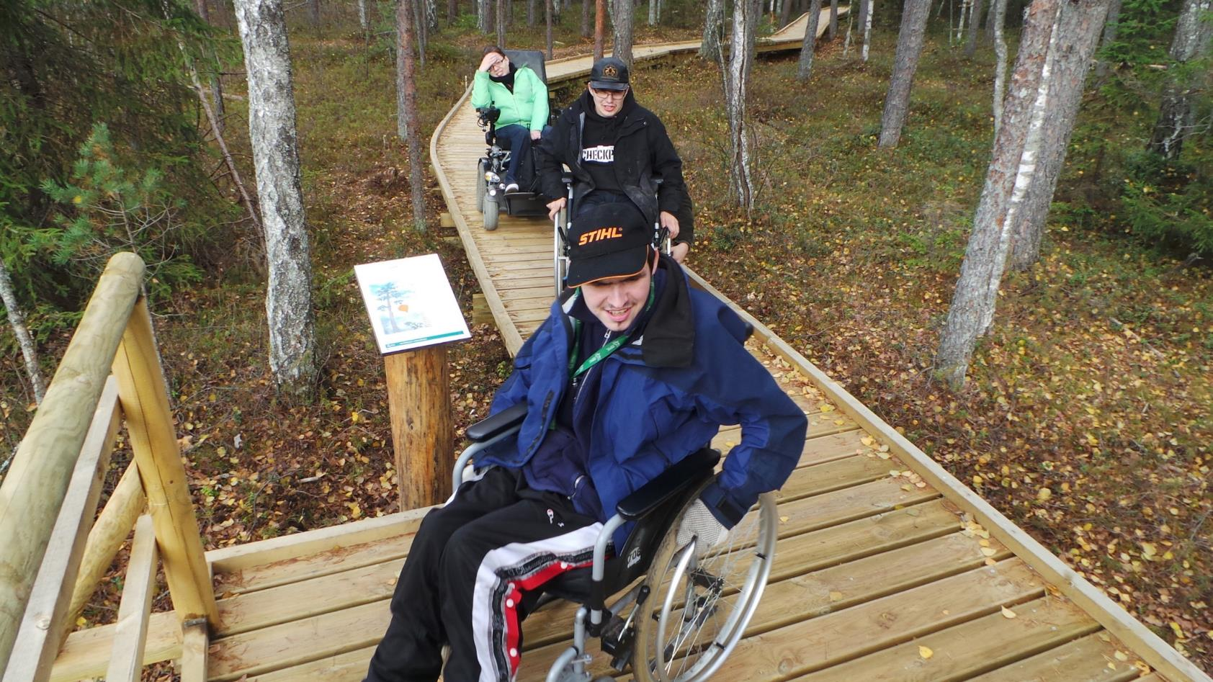
В пределах видимости должны быть платформы, по которым могут проезжать коляски.

Slide 14
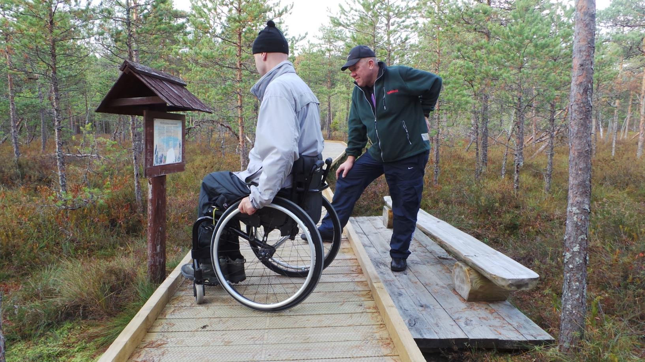
Информация должна быть легко читаемой для человека в коляске.

Slide 15
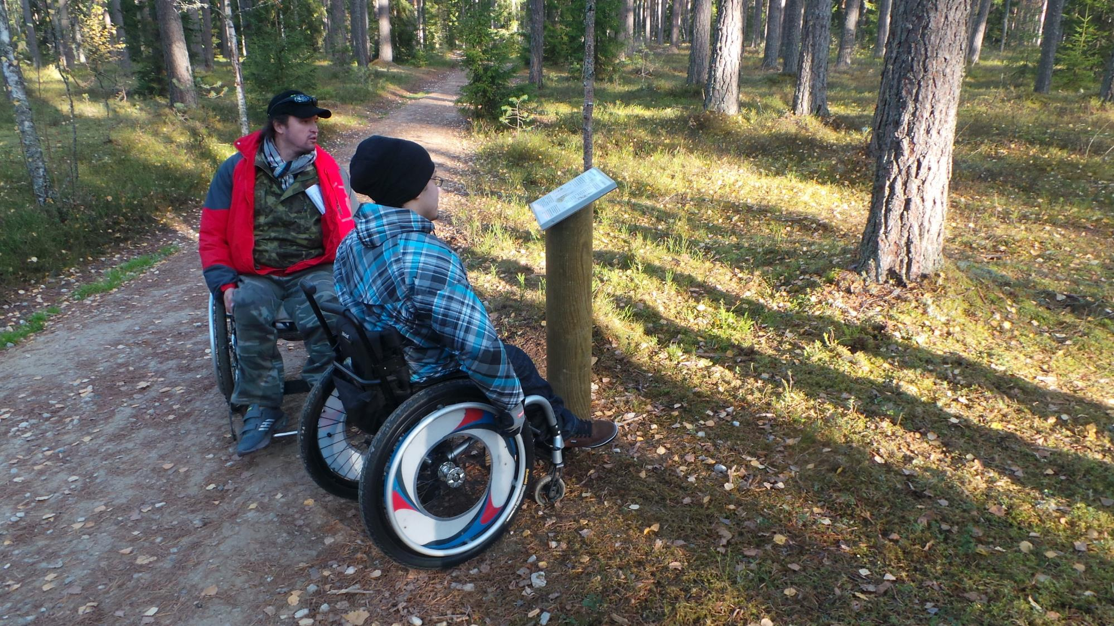

Slide 16
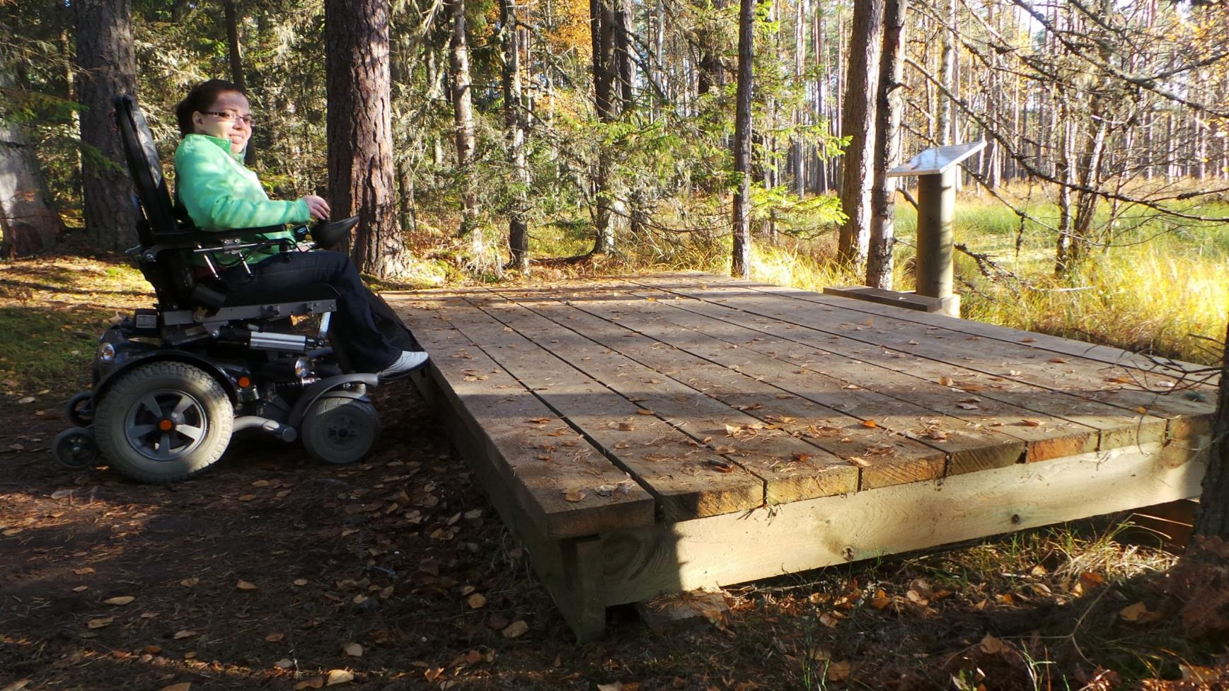

Slide 17
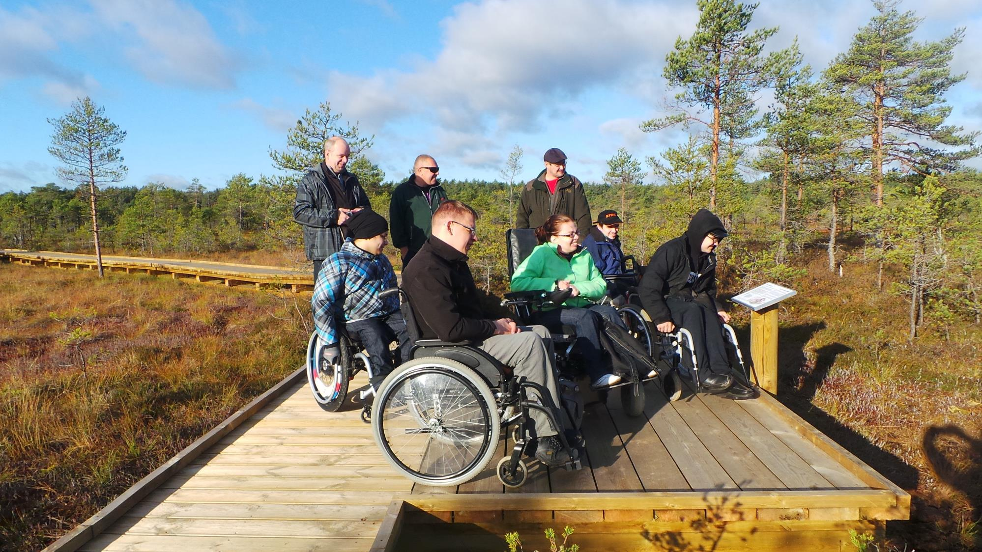

Slide 18
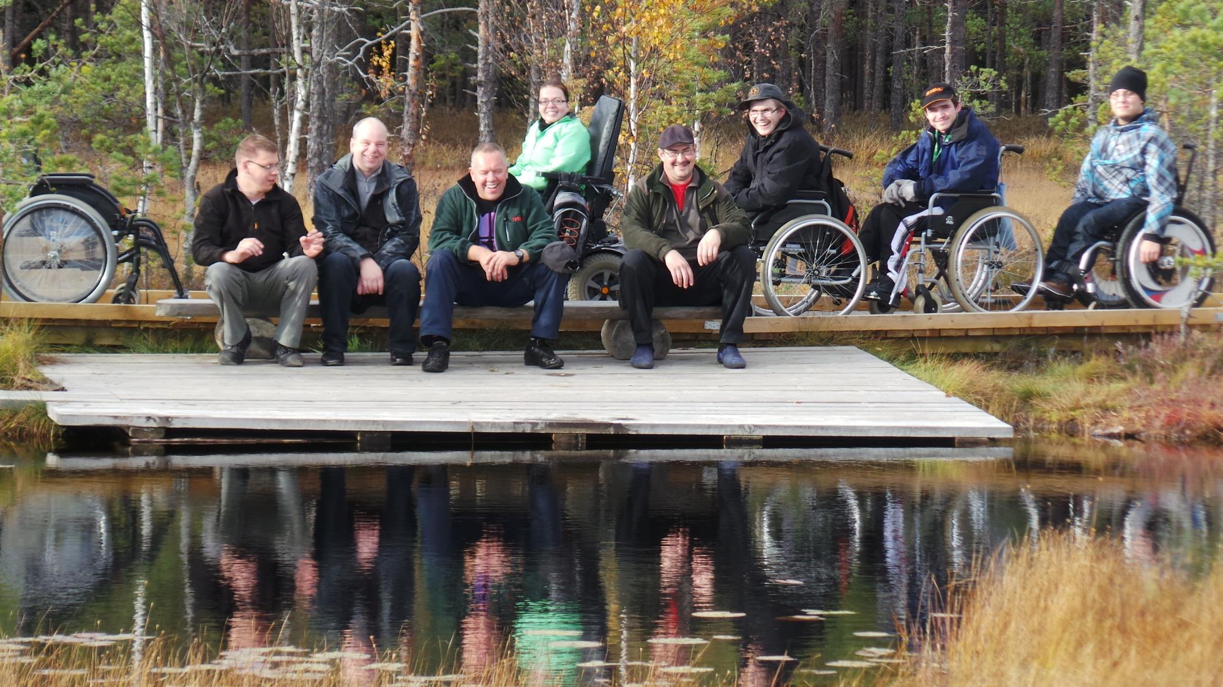

Slide 19
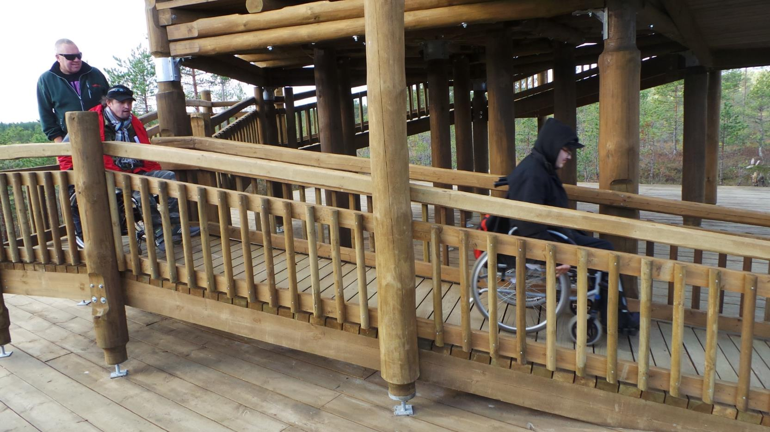
уклон не более 6%

Slide 20
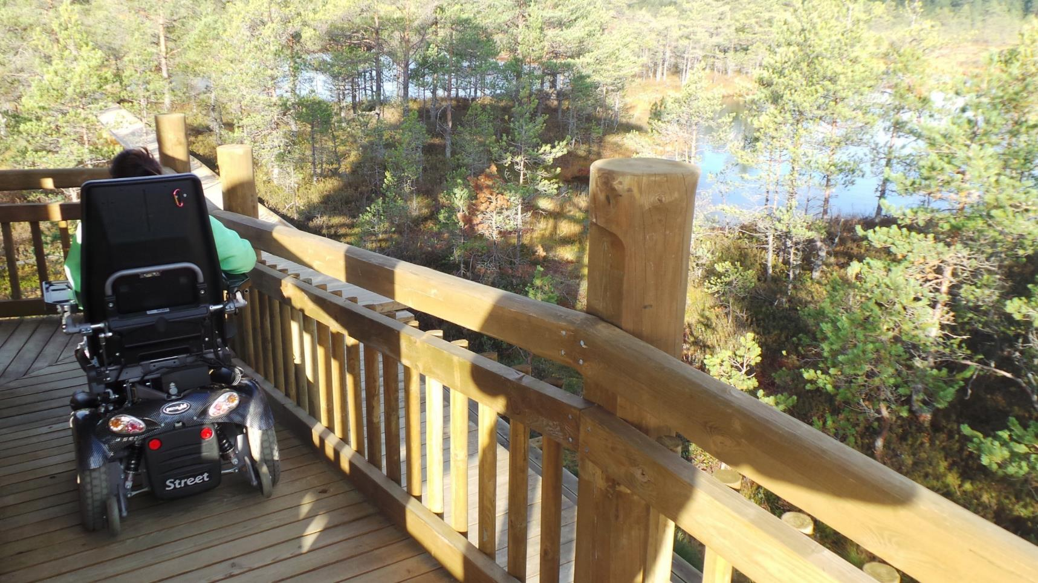

Slide 21
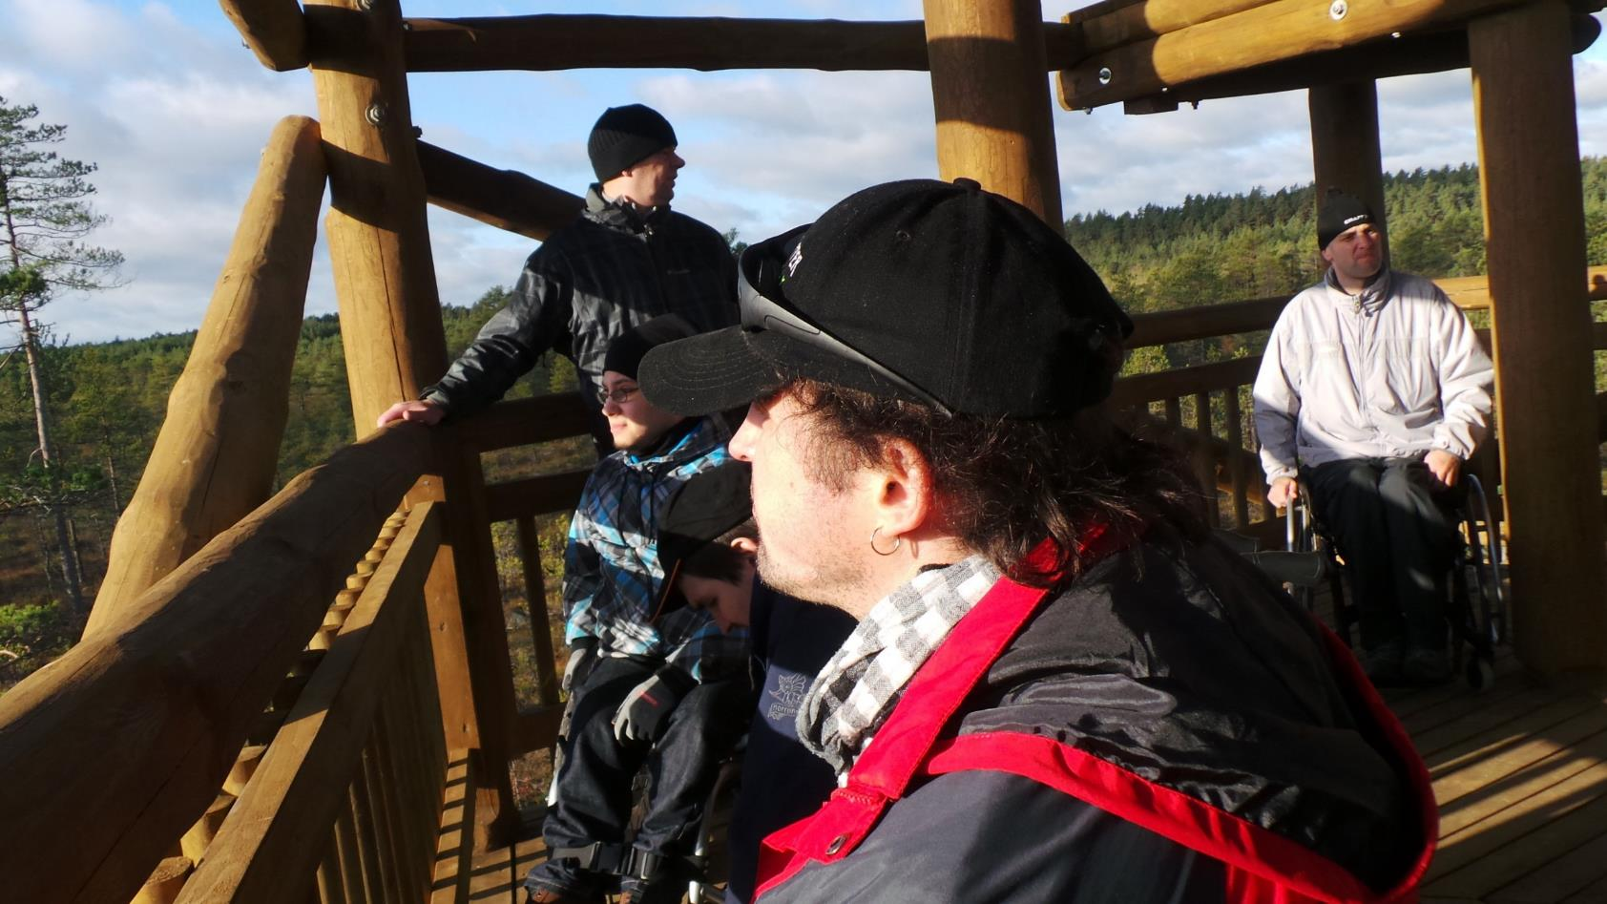
поручни, такие, чтобы дойти до вида

Slide 22
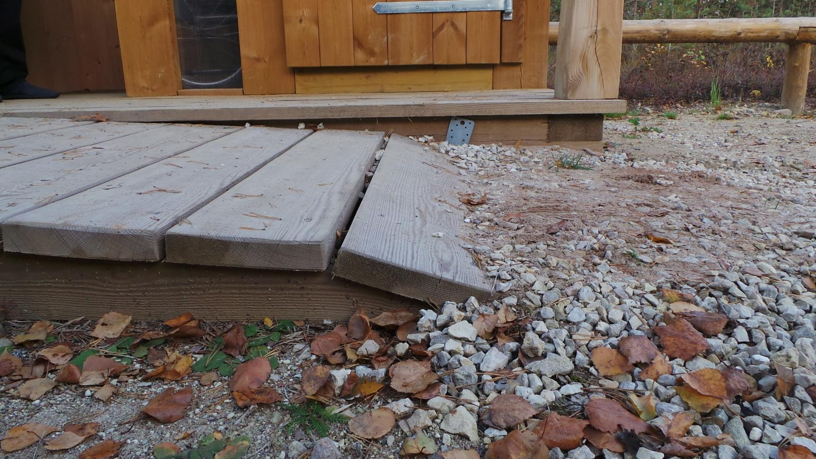
одна доска может испортить весь опыт

Slide 23
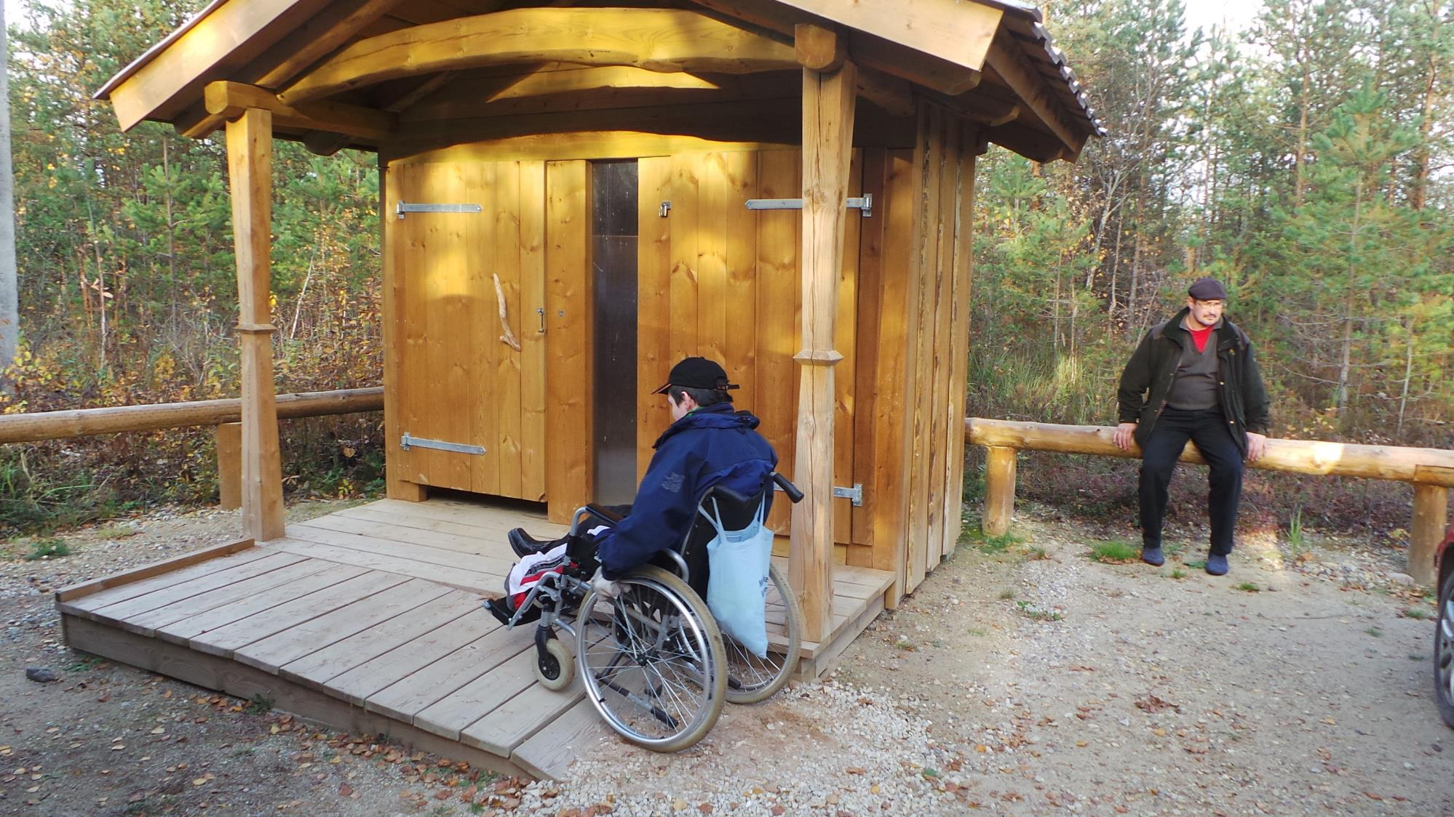

Slide 24
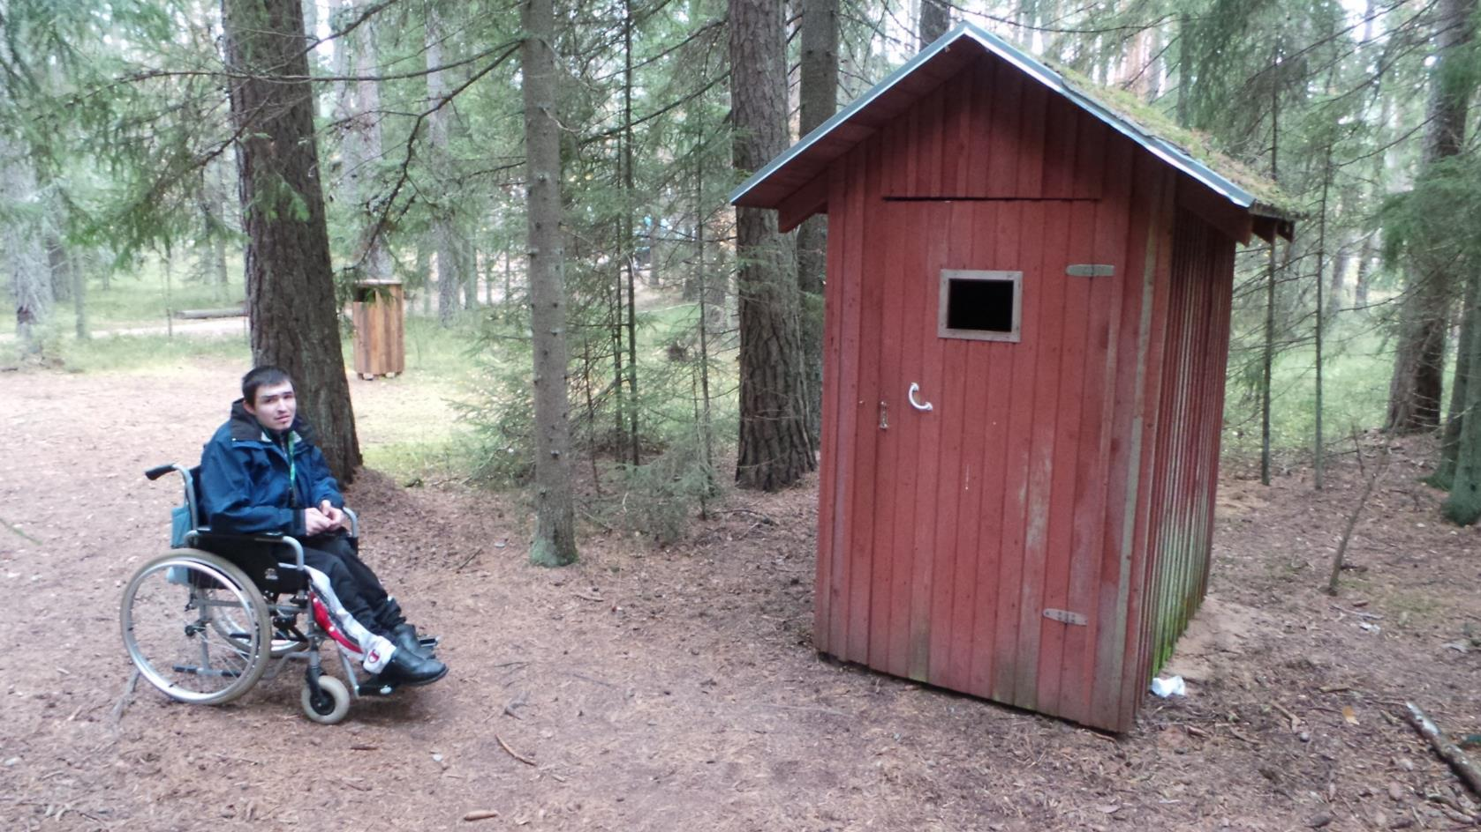
если тропа предназначена для колясок, на ней также должен быть туалет

Slide 25
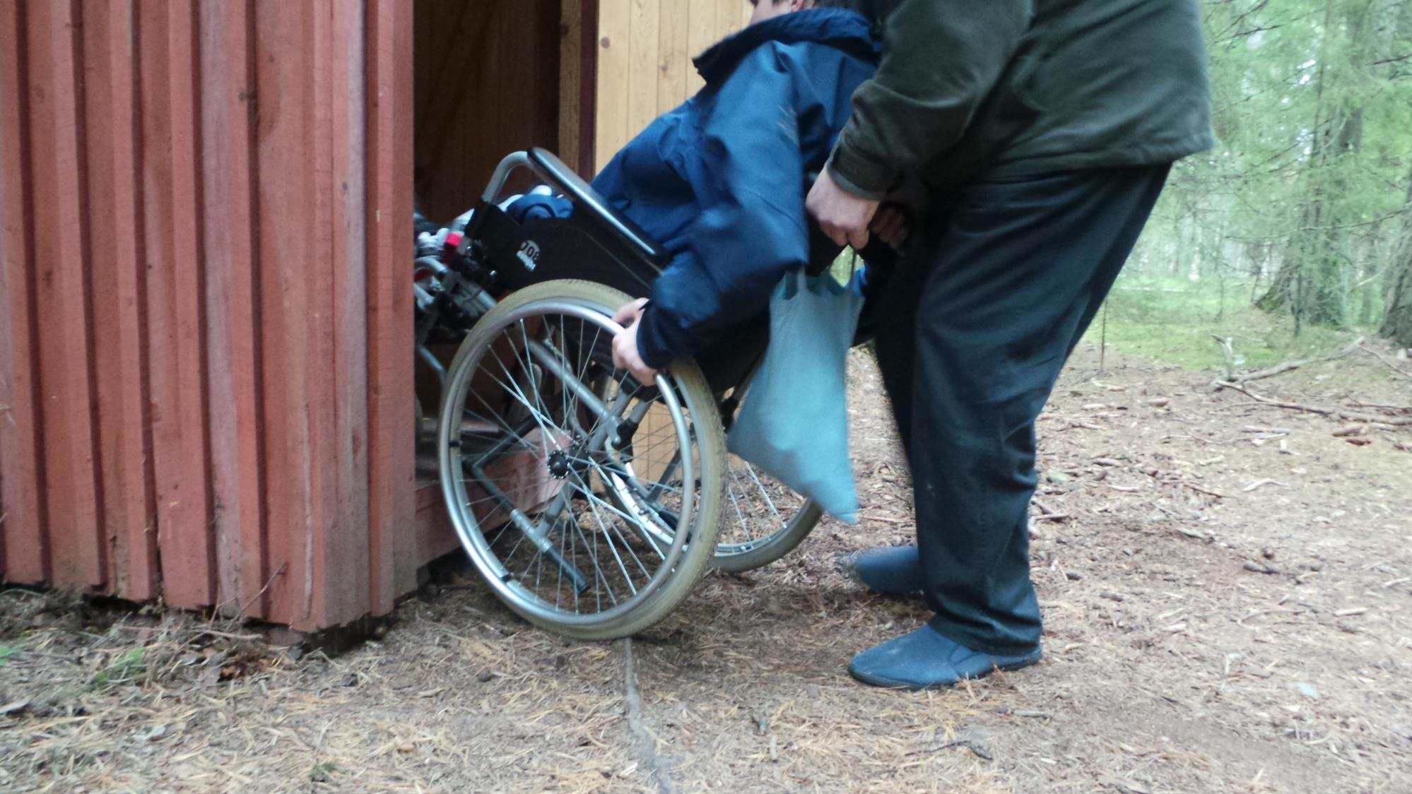

Slide 26
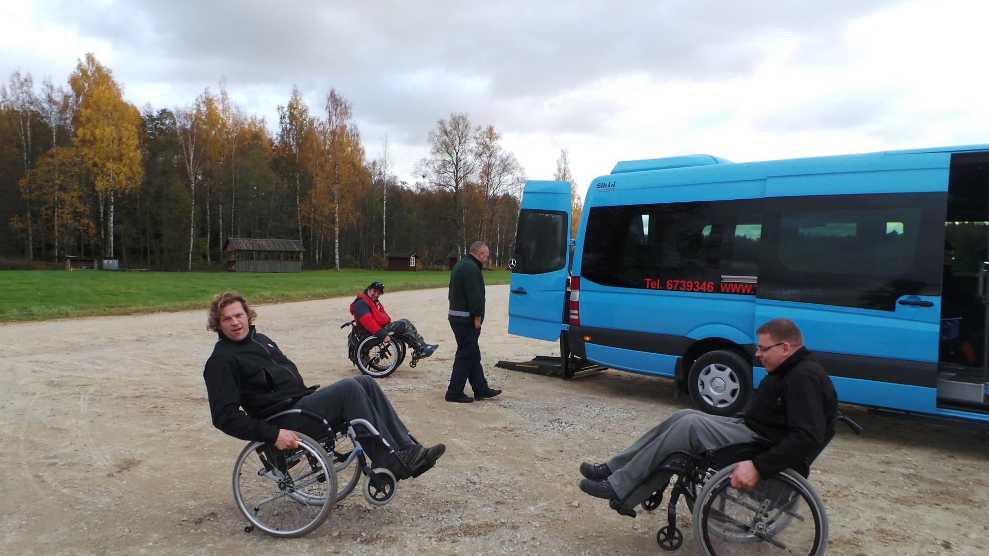
Спасибо за внимание!
mart@tlu.ee

